Slide 1
Classificação do hype de GTA VI
Projeto 2 — Regressão Logística (GD) × Árvore de Decisão própria
Matheus
Inteligência Artificial · Ciência da Computação · IFG · 2026

Slide 2
O problema em três partes
Definição de aprendizado de Mitchell: tarefa, experiência e desempenho
Tarefa (T)
Experiência (E)
Desempenho (P)
Prever a faixa de hype de um fã de GTA VI (5 classes) a partir das respostas de um questionário
3.600 respostas rotuladas (60% da base): 16 atributos estruturados + TF-IDF da "feature mais esperada"
Precision, recall, F1 micro e F1 macro em 1.200 respostas de teste nunca vistas no treino
Mitchell, T. Machine Learning (1997): um programa aprende com a experiência E na tarefa T se o desempenho P melhora com E.

Slide 3
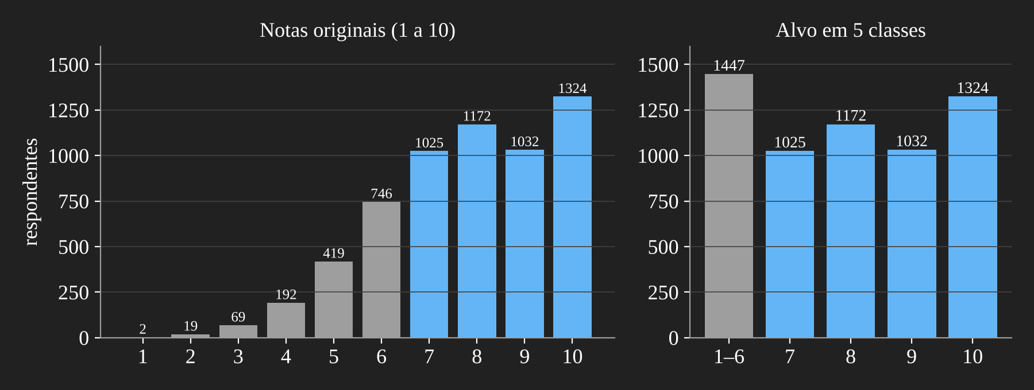
Tarefa: 6.000 fãs e notas de hype de 1 a 10
Base gta6_fan_expectations_2026.csv · 20 colunas por respondente
Respondentes: 13 a 59 anos (mediana 26), 6 regiões, 5 plataformas
Problema: nota 1 tem 2 pessoas e nota 2 tem 19; razão maior/menor classe = 662×
Solução: agrupar 1–6 em "Baixo" e manter 7, 8, 9 e 10; razão cai para 1,4×
Texto: só "feature mais esperada", com 10 frases possíveis
Faixas definidas pela distribuição do alvo, antes de qualquer treino: Baixo (1–6), Alto (7), Muito alto (8), Altíssimo (9), Máximo (10).

Slide 4
Experiência: cada resposta vira 106 atributos
Pipeline sem vazamento entre treino, validação e teste
Divisão
TF-IDF
Estruturados
Modelos
60 / 20 / 20
3.600 · 1.200 · 1.200
estratificada
→
"feature mais
esperada"
57 termos
→
6 numéricos
padronizados +
10 categóricos one-hot
→
LR-GD (4 penalidades)
Árvore de Decisão
própria
Vocabulário, IDF, medianas, médias e categorias ajustados só no subconjunto de treino de cada modelo
Removidos de X: respondent_id (identificador), a nota original e overall_sentiment, que é função exata da nota (1–4 Neutral, 5–7 Positive, 8–10 Very Positive): vazamento

Slide 5
Dois modelos com vieses opostos
Regressão logística soma evidências; a árvore decide por cortes
LR com Gradient Descent
Árvore de Decisão própria
SGDClassifier, perda logística, um-contra-resto
4 variantes: sem penalidade, Ridge (L2), Lasso (L1), Elastic Net (50/50)
160 épocas, taxa inicial 0,01 com decaimento, média dos pesos
alpha escolhido na validação entre 1e-5 e 1e-1
CART com Gini, fit e predict implementados do zero
Testa todos os cortes de todos os atributos com contagens cumulativas
Parada: profundidade, nó puro, mín. 8 amostras por folha
Profundidade escolhida pela validação (1 a 12)

Slide 6
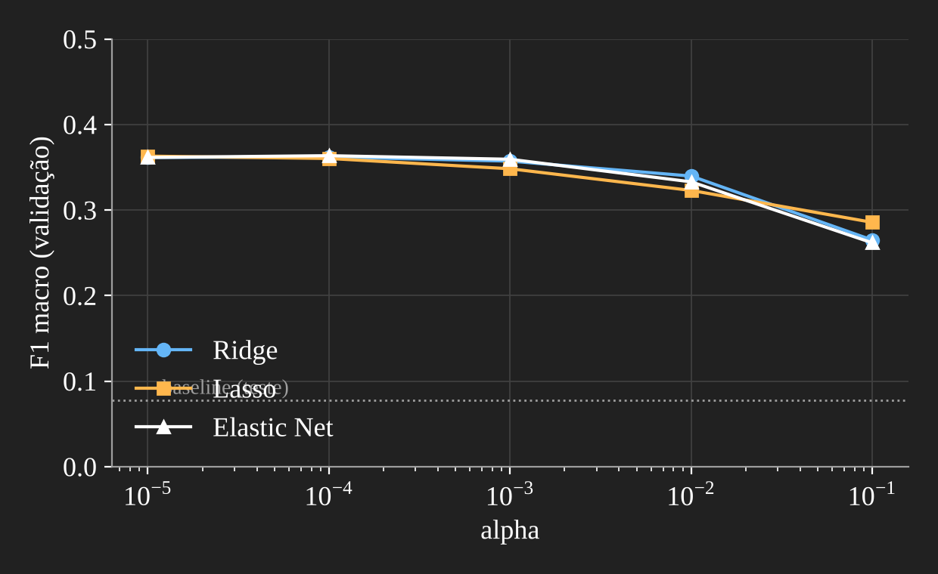
Regularização não ajuda: o modelo já é simples demais
Busca de alpha: F1 macro na validação, treino completo
Escolhidos: Ridge e Elastic Net 1e-4, Lasso 1e-5
Até 1e-3 as três ficam em 0,35–0,36, igual à LR sem penalidade
Com 1e-1 caem para 0,26–0,29: penalidade só piora
Treino ≈ validação: o problema é viés (subajuste), não variância

Slide 7
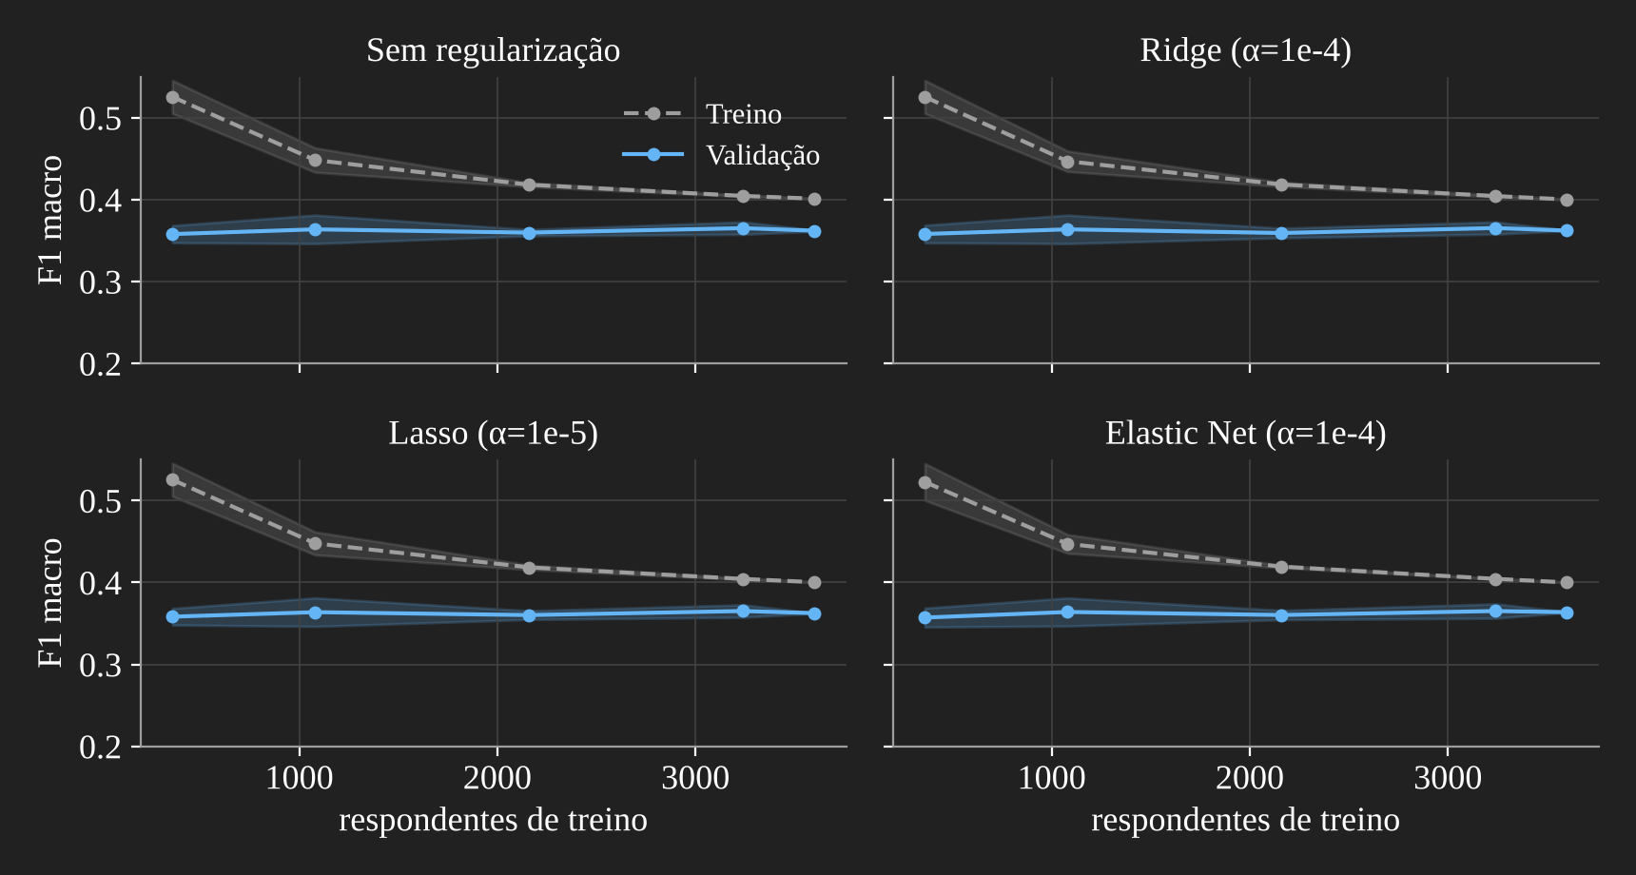
LR: mais dados não melhoram a validação
Curvas de aprendizado 1–4 · média ± desvio de 3 sementes
Validação parada em ≈ 0,36 de 360 a 3.600 respostas
Treino cai de 0,52 para 0,40 e encontra a validação
Curva típica de subajuste: o modelo linear não captura o padrão

Slide 8
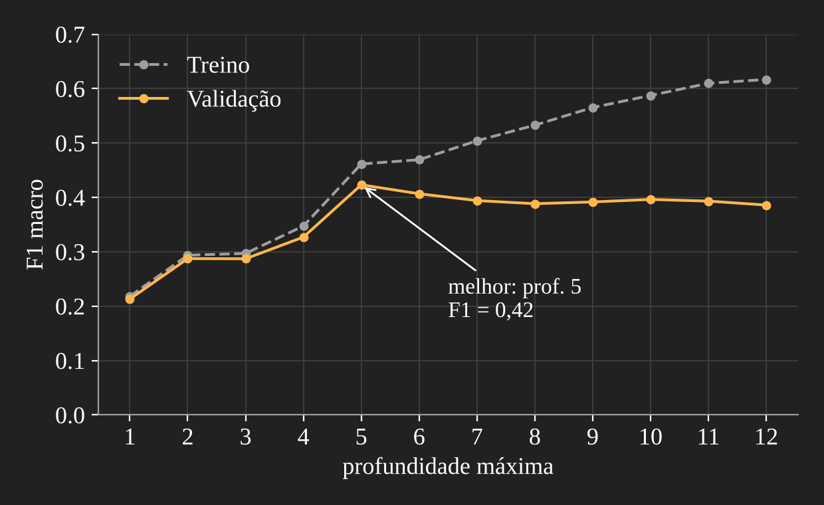
Árvore: melhor na profundidade 5, depois decora
Curva 5 · F1 macro × profundidade máxima (treino completo)
Prof. 1 a 4: treino e validação sobem juntos (0,21 → 0,33); a árvore ainda aprende regras gerais
Prof. 5: maior salto do gráfico; validação atinge o pico de 0,42 com 63 nós
Prof. 6 a 12: treino sobe até 0,62, validação cai para ≈ 0,39; com 609 nós a árvore decora o treino
Escolha: prof. 5, já acima da melhor LR (0,36)

Slide 9
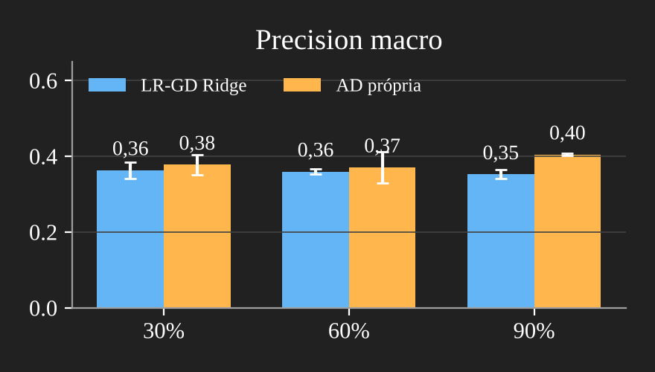
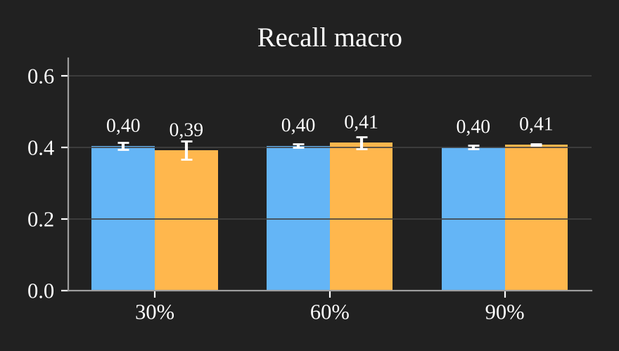
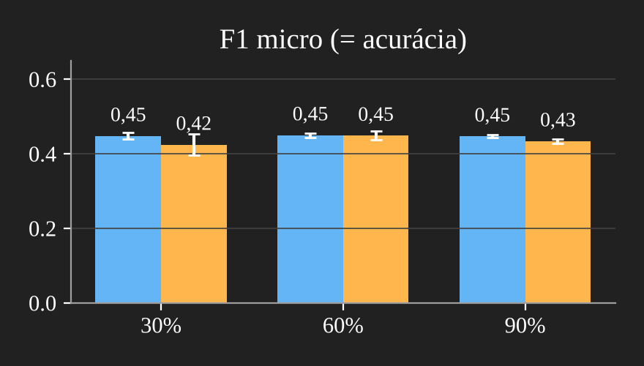
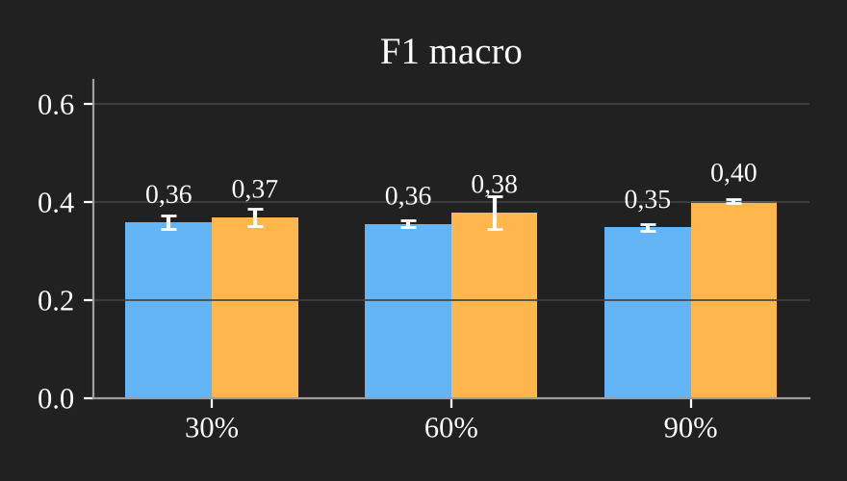
Consistência: LR estável, árvore oscila
30%, 60% e 90% do treino · 4 métricas no teste · 3 sementes
LR: métricas quase iguais nos 3 tamanhos; desvio ≤ 0,02
AD: oscila (desvio até 0,04 com 60%) e estabiliza com 90%
F1 micro: LR ≥ AD (0,45 × 0,43)
F1 macro: AD > LR com 90% (0,40 × 0,35)
Métricas no conjunto de teste (1.200 respostas). Barras: média; linhas: desvio-padrão entre as sementes 42, 43 e 44.

Slide 10
Desempenho: árvore lidera o F1 macro
Métricas no teste (1.200 respostas) dos três modelos escolhidos pela validação
Modelo | Precision macro | Recall macro | F1 micro | F1 macro
LR sem regularização | 0,334 | 0,396 | 0,443 | 0,340
LR Elastic Net (α=1e-4) | 0,329 | 0,395 | 0,442 | 0,337
AD própria (prof. 5) | 0,420 | 0,418 | 0,440 | 0,416
Baseline (classe mais comum) | 0,048 | 0,200 | 0,241 | 0,078
Os três acertam ≈ 44%, contra 24% do baseline e 20% do acaso
Micro ≈ igual, macro diferente: a LR acerta as classes grandes e abandona as do meio
A árvore distribui melhor os acertos entre as 5 faixas (+8 pontos de F1 macro)

Slide 11
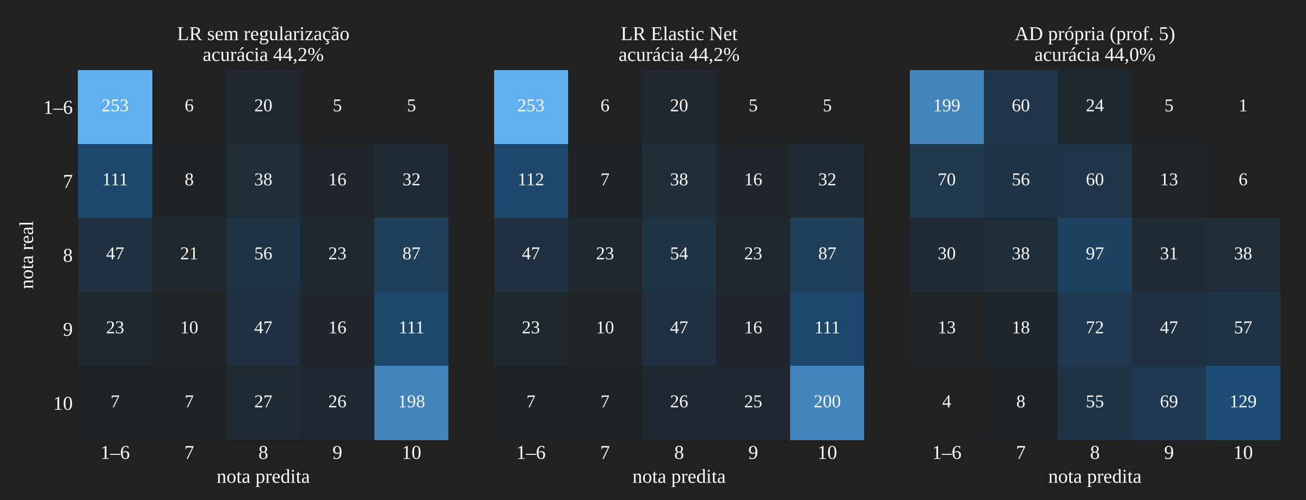
Os erros se concentram entre notas vizinhas
Matrizes de confusão no teste dos três modelos selecionados
LR: quase ninguém é previsto como 7 ou 9 (colunas quase vazias). AD: diagonal mais espalhada; 9 → 8 (72) e 10 → 9 (69) lideram.

Slide 12
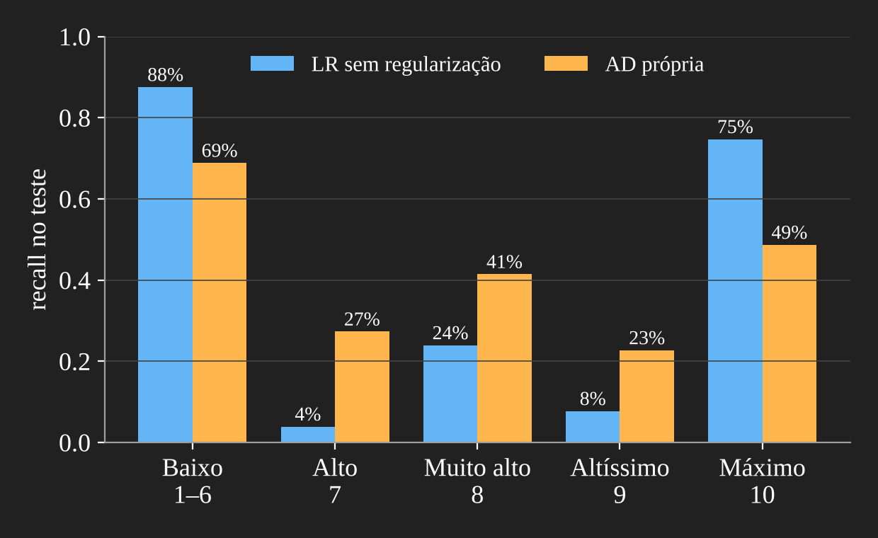
Por que a LR abandona as classes do meio
Recall por classe no teste
Um contra o resto: cada classe ganha um escore linear; vence o maior
Sinal ordenado: quanto mais paga e mais vê o trailer, maior a nota
Um escore linear só cresce ou só decresce com cada atributo: os extremos (1–6 e 10) tendem a vencer
Faixas como "7" precisam de um intervalo (nem baixo nem alto), que a LR não consegue formar
A árvore cria intervalos com dois cortes (ex.: 55,5 < pagaria ≤ 68,5 US$) e por isso recupera parte das classes do meio.

Slide 13
Árvore: 2 atributos somam 86% da importância
Primeiros níveis da árvore (prof. 5) com limites em unidades originais
Pagaria ≤ US$ 68,5?
sim (1.454)
não (2.146)
Viu o trailer ≤ 5 vezes?
Viu o trailer ≤ 8 vezes?
sim: 346 pessoas
82% Baixo
não: 1.108
mistura (37% Baixo)
sim: 777
mistura (28% Muito alto)
não: 1.369
46% Máximo
Importância: "quanto pagaria" 53%, "vezes que viu o trailer" 33%, pré-venda "sim" 8%; usa só 8 dos 106 atributos
Pior folha: pagaria US$ 68,5–86,5, viu o trailer > 8×, pré-venda "sim", > 22 anos → treino com 138 nota 9 e 132 nota 10; quase empate, 103 erros em 145 respostas de teste
Contagens dos nós no treino (3.600 respostas). Importância = redução de Gini ponderada, somada por atributo.

Slide 14
Obrigado
Matheus · Inteligência Artificial · IFG

